Slide 1
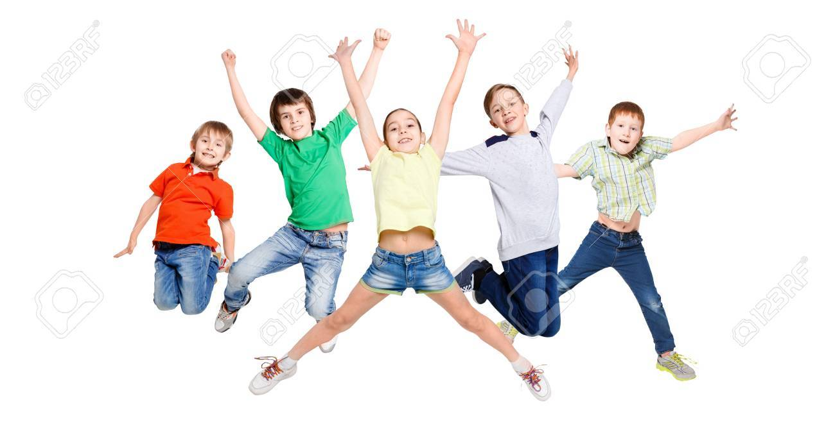
COLLEGE ARSENE LAMBERT
Bienvenue
6 Rue du stade – 86140 LENCLOITRE 05.49.90.50.68 – ce.0860020e@ac-poitiers.fr

Slide 2
Ce diaporama va vous présenter
Le collège
Les fonctions des personnels y travaillant
Les matières
et
Répondre aux questions posées par des élèves de CM2

Slide 3
Horaires
Le collège ouvre ses portes à 7h35, les élèves devront être présents à 7h55 pour se mettre en rang avant de rentrer en cours et à la fin de chaque récréation
Les cours ont lieu jusqu’à 16h30

Slide 4
L’entrée principale du collège
Cette entrée est destinée aux visiteurs où aux parents qui viennent chercher leurs enfants hors des heures habituelles

Slide 5
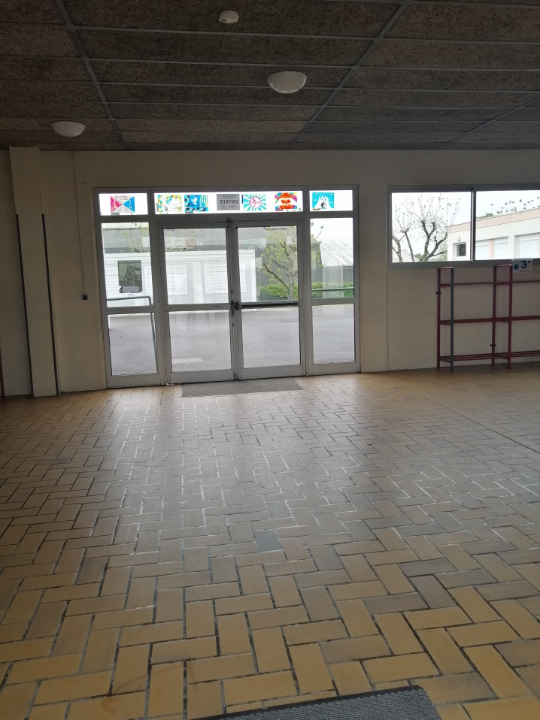
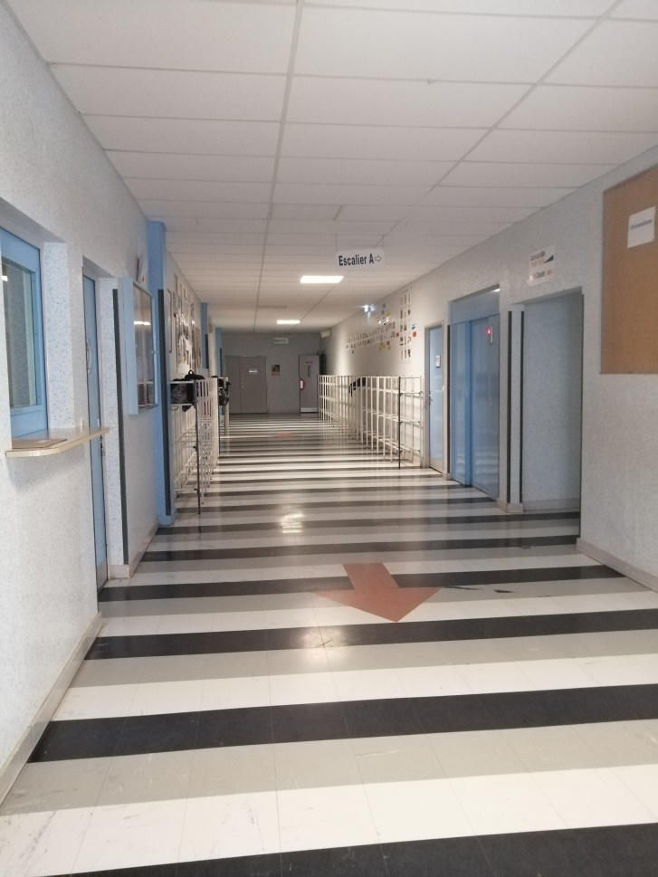
Le hall d’entrée et le couloir principal du rez de chaussée
Le couloir permet d’accéder à la vie scolaire, à l’administration, à l’étage

Slide 6
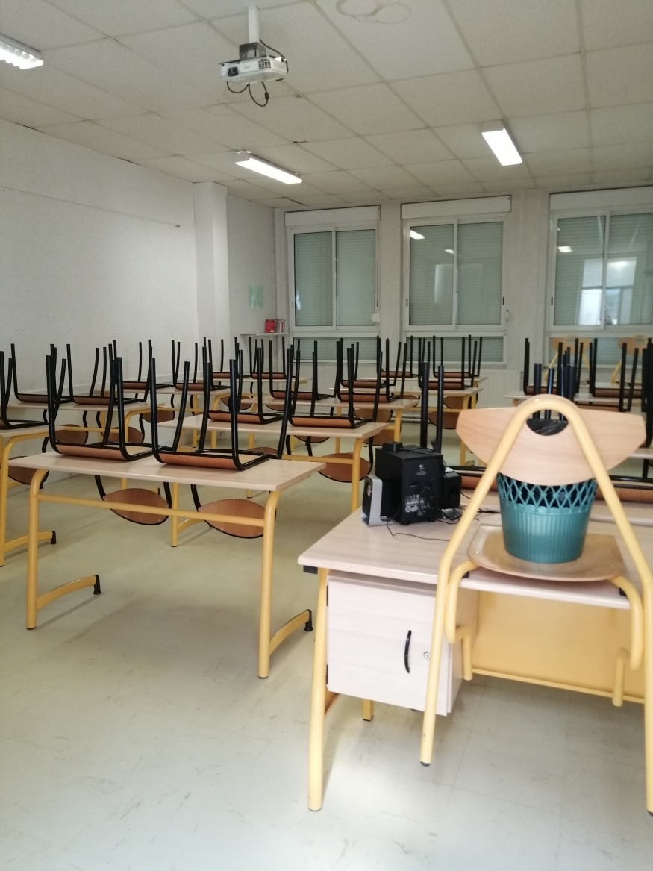
Une salle de cours

Slide 7
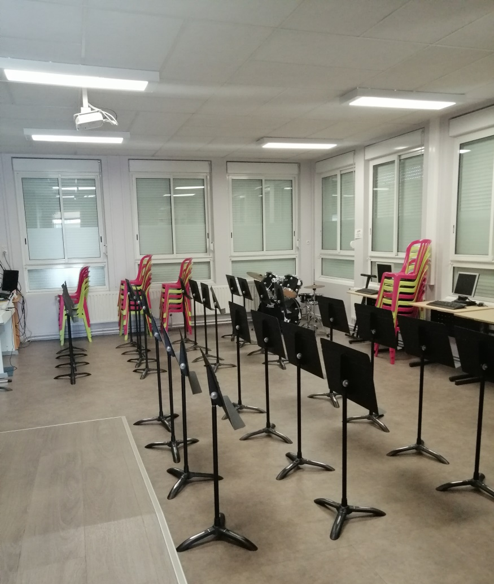
La salle de musique

Slide 8
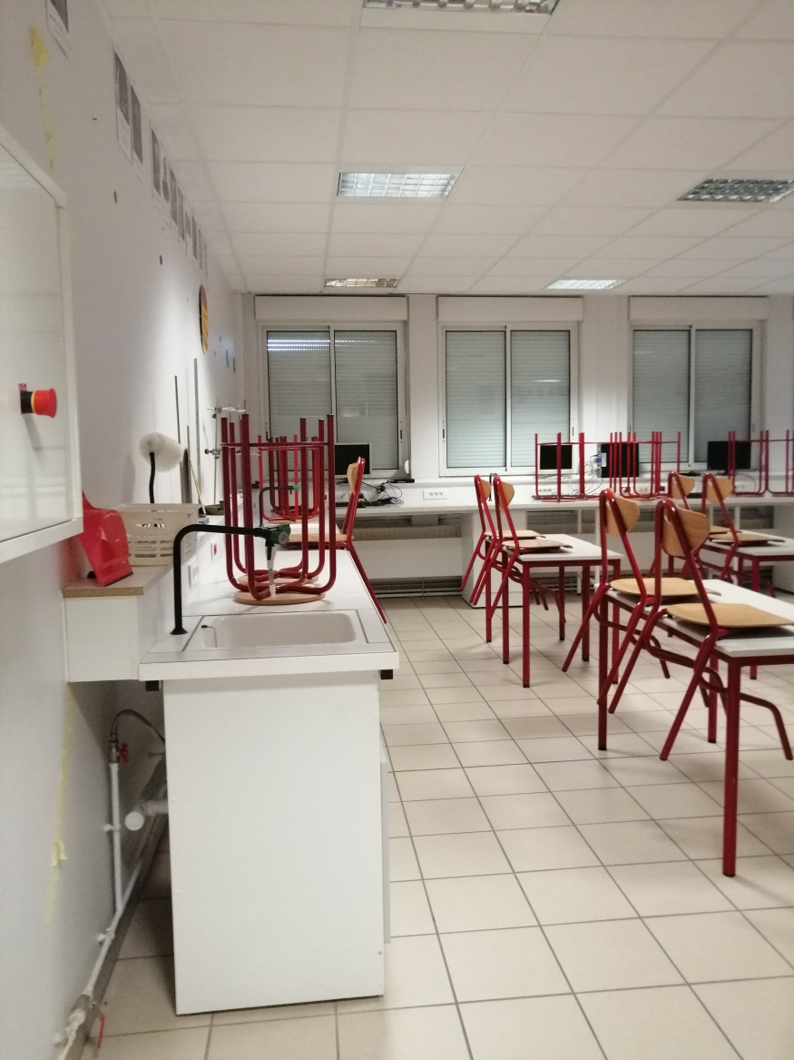
Une salle de sciences

Slide 9
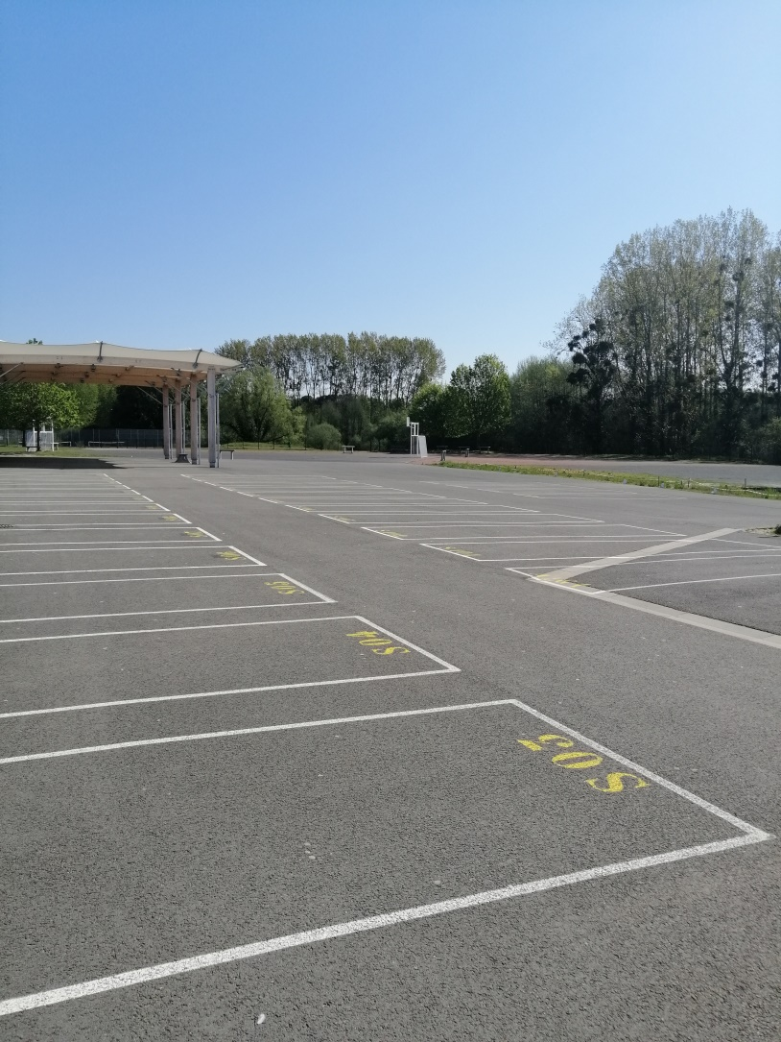
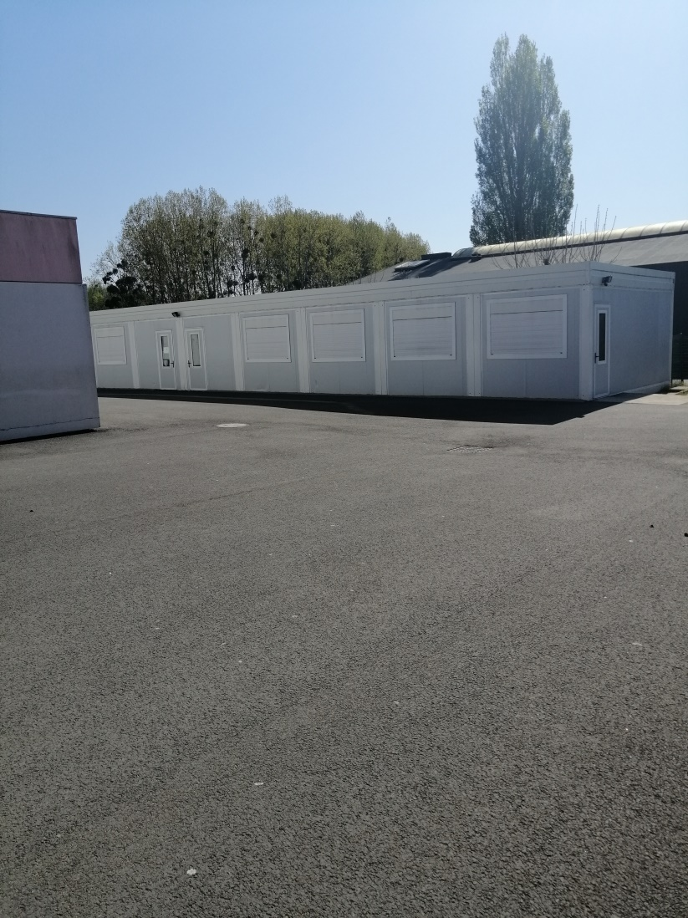
La cour
Le matin et après chaque récréation les élèves se rangent dans l’emplacement de la salle où ils auront cours. L’enseignant viendra les chercher

Slide 10
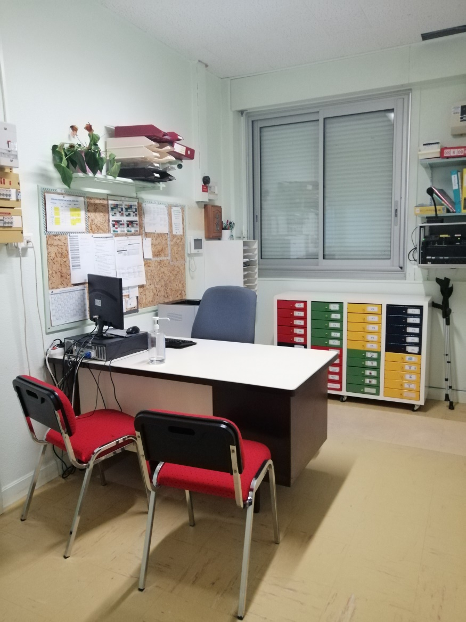
La vie scolaire
C’est ici que vous viendrez montrer vos mots de retard, d’absence. Un surveillant est présent au bureau tous les jours. C’est ici aussi que vous serez accueilli si vous avez un souci

Slide 11
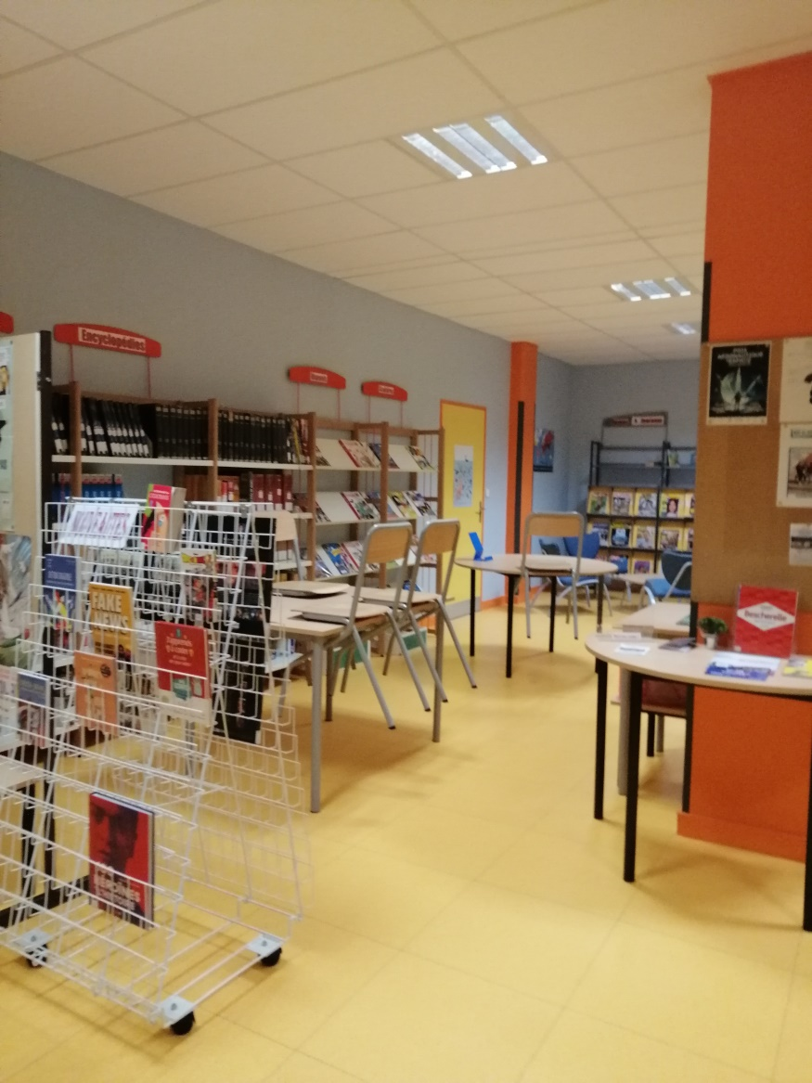
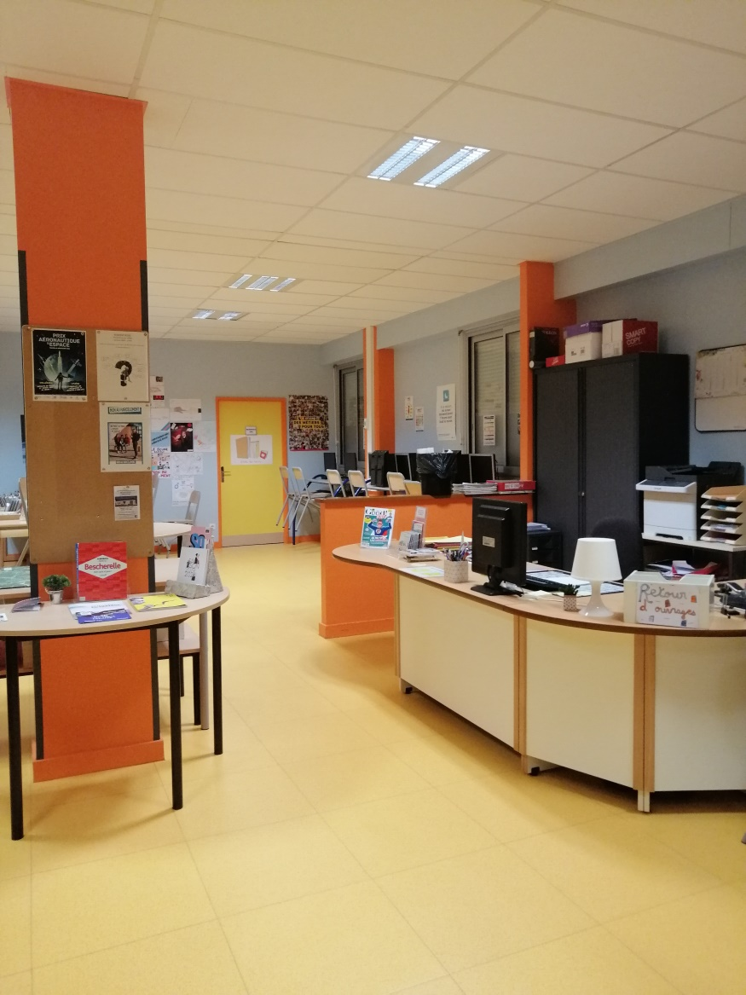
Le CDI

Slide 12
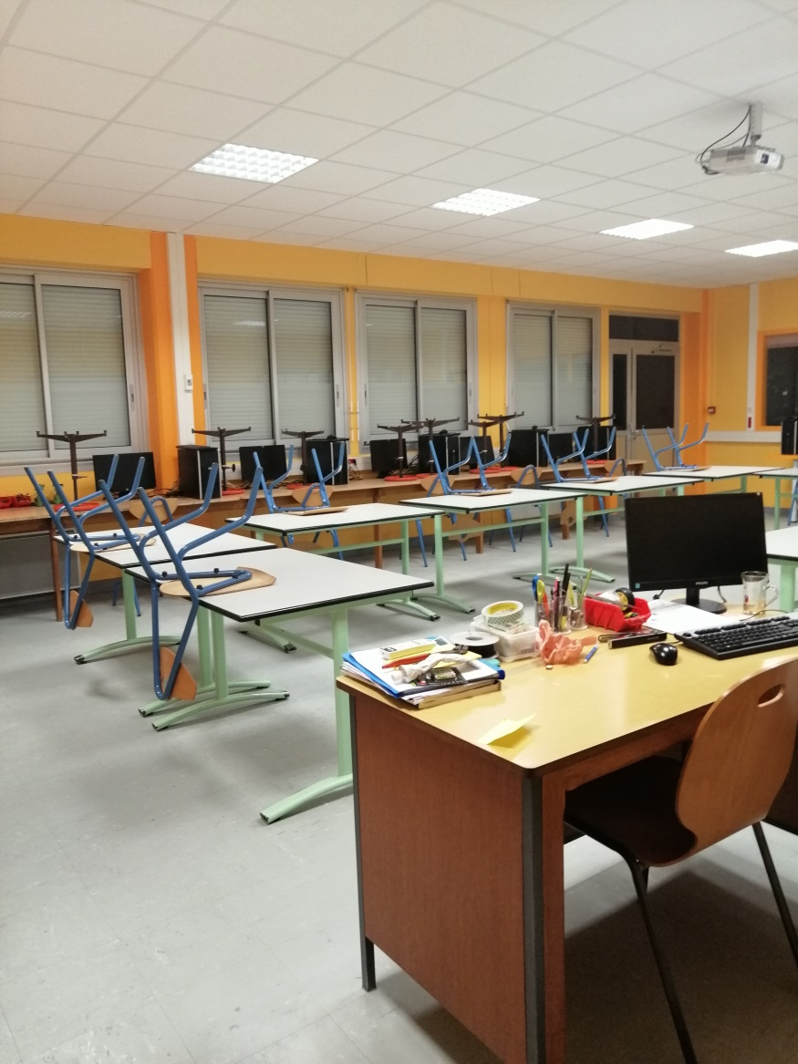
Une salle de technologie

Slide 13
Les personnels non enseignants
Le principal et son adjoint,
La gestionnaire,
La CPE,
La secrétaire,
L’infirmière,
Autres intervenants extérieurs,

Slide 14
Le principal et son adjoint
Ils dirigent l’établissement,
Président les conseils de classe,
Reçoivent les familles et/ou élèves lorsque cela s’avère nécessaire

Slide 15
La gestionnaire
Elle dirige une équipe d’agents qui entretiennent les locaux et extérieurs, qui préparent les repas confectionnés sur place en privilégiant la qualité Agrilocal,
Elle sera votre interlocuteur pour le paiement de la demi-pension, les bourses, ….

Slide 16
La CPE
La vie scolaire est heureuse de vous accueillir tous les jours de la semaine de 7h45 à 16h45, sauf le mercredi de 7h45 à 12h. La conseillère principale d’éducation et les assistants d’éducation aident vos enfants à se repérer dans l’établissement, gèrent les absences et retards. Ils organisent les études et les temps libres pour que les élèves vivent au mieux leur scolarité et s épanouissent au collège.

Slide 17
La secrétaire
Elle est votre interlocuteur pour toute question d’ordre administratif, toute demande de formulaire ou justificatif non financier,
Elle gère les dossiers des élèves, envoie les bulletins scolaires,…
Vous vous adresserez à la secrétaire pour tout changement de coordonnées, demande de rencontre avec le principal ou l’adjoint.

Slide 18
L’infirmière
Présentation de l’infirmerie
L’infirmerie est un lieu d’accueil et d’échange où tous les élèves peuvent se rendre pour rencontrer, Madame BODIN l’infirmière scolaire, quel que soit le problème de santé, physique ou psychologique.
L’infirmière participe à la réussite scolaire de l’élève et permet son retour rapide en cours. Elle travaille en interdisciplinarité et si la situation le justifie, elle pourra prendre conseil auprès de ses collègues ( CPE, Psy EN, etc.) toujours dans le respect du secret professionnel.
Le rôle de l’infirmière scolaire
L’infirmière est le référent santé, tant dans le domaine individuel que collectif. Elle intervient au collège mais aussi sur les écoles de rattachement auprès des élèves de maternelle et primaire.
Elle a un rôle de conseiller auprès du chef d’établissement en matière de prévention, d’éducation à la santé, d’hygiène et de sécurité. Enfin, elle apporte aide et conseils aux élèves et aux adultes de la communauté scolaire.

Slide 19
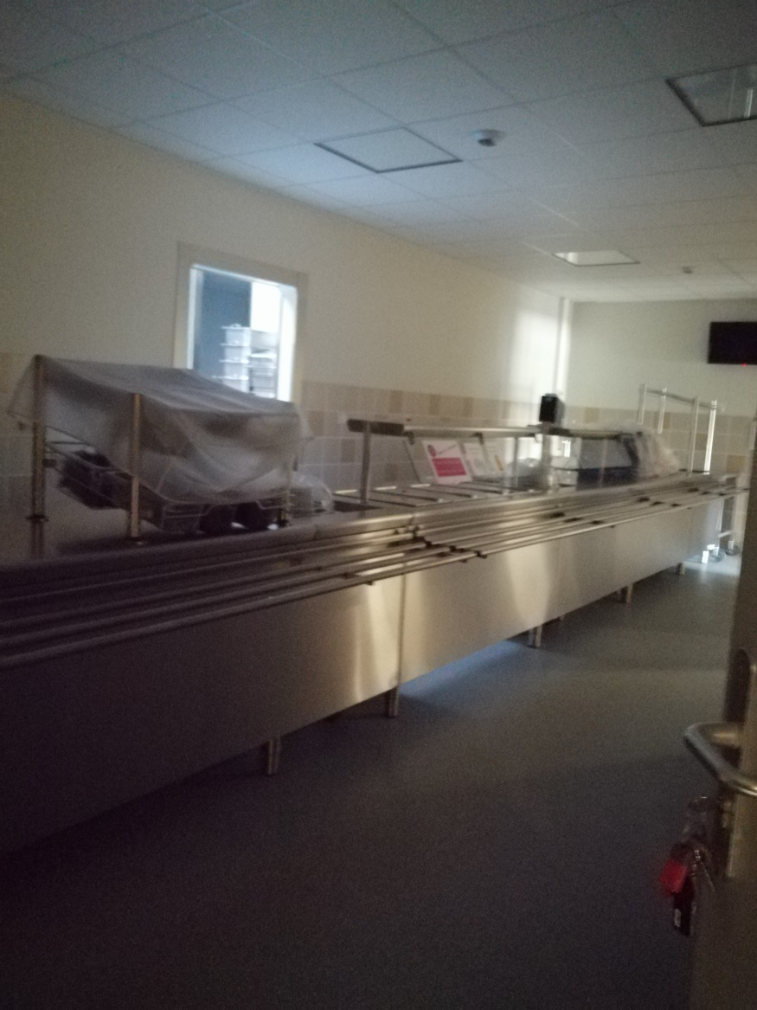
La ligne de self
Les élèves passent par la ligne de self et ensuite vont s’installer dans le réfectoire pour prendre leur repas.

Slide 20
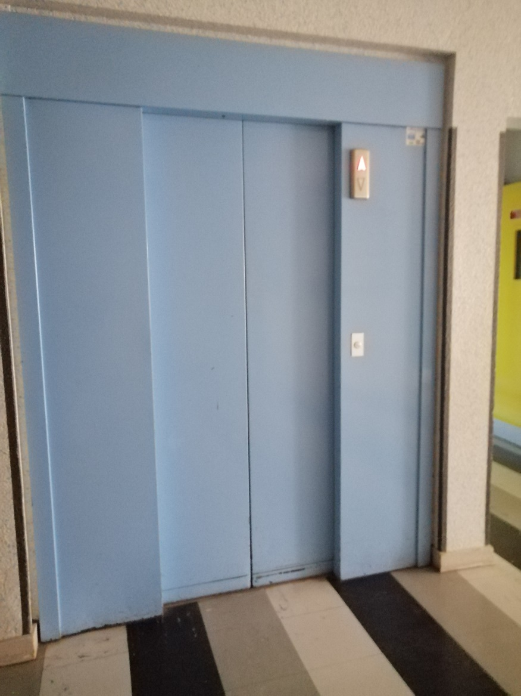
Les élèves à mobilité réduite peuvent sur présentation d’un certificat médical bénéficier du prêt d’une clé d’ascenseur pour accéder aux salles de l’étage

Slide 21
Activités annexes
Les élèves qui le souhaitent pourront adhérer au FSE et participer aux activités et sorties proposées (cette année ont eu lieu Laser Game, Bowling, préparation du marché de Noël, ….),
Les élèves peuvent aussi adhérer à l’UNSS. Des entrainements ont lieu toutes les semaines, ils participent à des compétitions le mercredi après midi s’ils le souhaitent (cette année les benjamins garçons sont allés en finale départementale en handball ainsi qu’en futsal pour les minimes filles)

Slide 22
Autres interlocuteurs
L’assistant social
L’infirmier d’écoute
La psychologue éducation nationale

Slide 23
L’assistant social
Il est présent au collège pour toutes les familles qui rencontrent des difficultés familiales et/ou financières

Slide 24
L’infirmier d’écoute
L’infirmier d’écoute assure des permanences au collège et est présent pour tout élève qui rencontre des difficultés, un mal être, ou tout autre problème dont il souhaiterait parler

Slide 25
La psychologue scolaire
Elle écoute les élèves qui rencontrent des difficultés, elle conseille et aide les élèves de 3e pour le choix de leur orientation

Slide 26
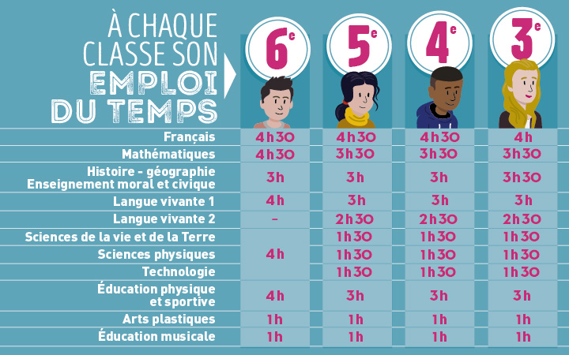
Emploi du temps
Exemple d’emploi du temps au collège

Slide 27
Les aides pour les élèves en difficulté
Dans le cadre du dispositif « devoirs faits », vos enfants peuvent bénéficier de deux temps pour réaliser leurs devoirs : « Coup de pouce » entre 12h30 et 13h30. L’élève gère son temps de présence, peut travailler de façon autonome ou être aidé par le personnel présent.
« BOS » sur les créneaux d’études permet à l’élève de se retrouver dans un petit groupe, encadré par un adulte, pour réaliser ses devoirs et ainsi d’être Bien Organisé Scolairement.

Slide 28
Arts plastiques
Les arts plastiques au collège.
L'enseignement artistique au cours de cette première année au collège permet une découverte générale de la discipline tant au niveau des techniques artistiques que de l'Histoire des Arts. L'objectif est de développer sa sensibilité et son esprit critique face aux œuvres mais surtout aux productions réalisées en classe.
Attention ! "être nul(le) en dessin" comme certains peuvent le penser (et c'est surement faux !) n'a rien à voir avec les arts plastiques !
En effet, dans ce cours, on dessine, mais on fait également plein d'autres choses aussi importantes !
On colle, on fabrique, on mélange, on assemble, on découpe, on peint, on accroche...
On découvre, on travaille en équipe, on se trompe, on apprend, on explique, on fait des liens...
On observe, on découvre, on crée, on rêve !
On respecte, on partage et on s'entraide !
Pour la rentrée, il vous faudra un grand cahier simple qui servira de la 6ème à la 3ème. Une pochette de feuilles blanches épaisses format A4 "type Canson". Le reste du matériel est fourni par le collège et sert à tous les élèves du collège.
à très vite,

Slide 29
Histoire-Géo
Programme :
En histoire on étudie les débuts de l’humanité et la naissance de l’agriculture, puis on passe à l’étude des grandes civilisations de l’antiquité (Mésopotamie, Egypte, Grèce, Rome). En fin d’année on étudie la naissance de deux grandes religions, le judaïsme et le christianisme.
En géographie le programme est consacré au monde et aux différentes manières de le peupler par les hommes. On étudie ainsi les villes, les espaces ruraux, les espaces faiblement peuplés et les littoraux.
En EMC on commence l’apprentissage de la citoyenneté en étudiant le fonctionnement du collège et on a aussi un chapitre sur l’enfant, son identité, ses droits et ses devoirs.
Travail :
Il y a peu de travail écrit à la maison et quand il y en a il s’agit de finir des exercices ou de recopier quelques lignes dans le cahier. L’essentiel du travail réside dans l’apprentissage régulier de la leçon. Il y a des évaluations régulièrement pour vérifier l’acquisition des connaissances et il peut aussi y avoir des travaux à faire à la maison pour les rendre mais ces travaux sont systématiquement commencés en classe.

Slide 30
SVT
Les SVT constituent une nouvelle matière dont les thèmes abordés sont très variés.
Les 6^{èmes} seront ravis de découvrir le matériel scientifique (microscope, loupe binoculaire) et une nouvelle méthode de travail, la démarche scientifique, qui tient compte de leur idées sur un problème donné.
L’enseignement de SVT est intégré, en 6ème, avec la Technologie et la Physique-Chimie dans un enseignement de « Sciences ».
4 heures par semaine y sont consacrées et sont reparties en :
1h30 de SVT
1h30 de Technologie
1h de Physique-Chimie
Le programme de sciences est constitué de quatre thèmes dont deux concernent les SVT plus particulièrement :
Thème 1 : Matière, mouvement, énergie, information.
Thème 2 : Le vivant, sa diversité et les fonctions qui le caractérisent.
Thème 3 : Matériaux et objets techniques.
Thème 4 : La planète Terre. Les êtres vivants dans leur environnement.

Slide 31
Sciences physiques
Les élèves apprennent en manipulant, par le jeu et aussi en travail avec d’autres discipline : technologie, cdi, mathématiques et aussi qui sont les grands scientifiques,

Slide 32
Musique
Tous les collégiens ont dans leur cursus une heure d'éducation musicale par semaine.
Deux activités reliées : percevoir et produire.
Percevoir : écouter et apprendre les notions reliées à des œuvres au travers des époques et de tous pays.
Produire : apprendre à utiliser sa voix, mais aussi son corps, des instruments, des outils de création.
Attentes : revoir chaque semaine ce qui a été travaillé en cours, s'investir et être curieux.

Slide 33
Anglais
Les élèves de 6e auront 4 heures de découverte de l’anglais par semaine
En 6e il s’agit principalement de reprendre les bases et les approfondir,
Les cours sont ludiques basés sur des documents visuels et sonores,

Slide 34
Mathematiques
En 6ème, il y a 4h30 de mathématiques par semaine : 3h30 en classe entière et 1h en groupe.
Nous reprendrons beaucoup de notions déjà travaillées en CM1 et CM2 (les nombres, les opérations, les fractions, la proportionnalité, les figures géométriques, les angles, la symétrie axiale, les périmètres, les aires, les volumes, ...), nous les approfondirons et nous en découvrirons aussi des nouvelles (utilisation du rapporteur pour mesurer un angle, ...).
Des activités en salle informatique seront aussi proposées pour découvrir un logiciel de géométrie (Géogébra), le tableur (pour faire des calculs) et aussi pour débuter la programmation avec le logiciel scratch.
Différents types de travaux vous seront demandés aussi bien en classe qu'à la maison (problèmes, constructions, défis, énigmes, ...). Pour bien les réussir, il sera important d'avoir son matériel, d'être à l'écoute et de bien participer en classe et surtout d'être curieux !
Tout cela vous sera expliqué en détail à la rentrée

Slide 35
Français
La classe de 6e est la dernière année du cycle 3 après les classes de CM1 et CM2.
En cela, elle doit permettre d’assurer à tous les élèves une autonomie suffisante en lecture et en écriture pour aborder le cycle 4 avec les acquis nécessaires à la poursuite de la scolarité.
Les compétences travaillées
Langage oral
Écouter pour comprendre un message oral, un propos, un discours, un texte lu
Parler en prenant en compte son auditoire
Participer à des échanges dans des situations diverses
Adopter une attitude critique par rapport à son propos
Lecture et compréhension de l'écrit
Lire avec fluidité
Comprendre un texte littéraire et se l'approprier
Comprendre des textes, des documents et des images et les interpréter
Contrôler sa compréhension et devenir un lecteur autonome
Étude de la langue
Maîtriser les relations entre l'oral et l'écrit
Identifier les constituants d'une phrase simple
Se repérer dans la phrase complexe
Acquérir l'orthographe grammaticale
Enrichir le lexique
Acquérir l'orthographe lexicale
Culture littéraire et artistique
Au cycle 3, les choix de lecture et les activités d’écriture et d’oral qui leur sont liées sont organisés à partir de grandes entrées qui mettent en lumière les finalités de l’enseignement :
Le monstre aux limites de l'humain
Récits d'aventures
Récits de création ; créations poétiques
Résister au plus fort : ruses, mensonges et masques

Slide 36
Les enseignements complémentaires à public désigné :
EPI (Enseignement Pratique Interdisciplinaire) autour d’un projet commun à plusieurs disciplines différents selon les classes durant les heures de cours
Les enseignements facultatifs :
6e 5e 4e 3e
Bilangue Allemand 2h 2h30 2h30 2h30
Latin (Langue et Culture de l’Antiquité) 1h 2h 2h
CHAM (Classe à Horaires Aménagés Musique) 1h 1h 1h 1h

Slide 37
Les dispositifs d’accompagnement obligatoires : AP (Aide personnalisé) 1h d’aide en français et en mathématiques en demi-classe en 6e et en 4e Vie de classe Accompagné par le professeur principal au moins 10h dans l’année Étude Accompagné par un assistant d’éducation durant les heures sans cours CDI Accompagné par un professeur documentaliste Les dispositifs d’accompagnement à public désigné : BOS (Bien Organisé Scolairement) 1h d’aide personnalisée aux devoirs obligatoire pour les élèves désignés par le professeur principal accompagné par un éducateur en service civique sur une heure d’étude Les dispositifs d’accompagnement à public volontaire : Coup de pouce Aide personnalisée aux devoirs ouverte de 12h30 à 13h20, accompagné par un enseignant ou par un éducateur en service civique

Slide 38
Questions d’élèves
Est-ce qu’il y a beaucoup de devoirs ?
Non, les élèves ont surtout des leçons à revoir, parfois un ou plusieurs exercices à faire. Mais, cela peut être fait pendant les heures d’étude ou à l’aide aux devoirs. Les devoirs sont donnés à l’avance afin que les élèves puissent s’organiser.
Réponses d’élèves
6e : Il y a des heures d’étude pour pouvoir les faire »
5e : Ça dépend des matières et des chapîtres »
4e : Si on avance bien en cours, on n’en a pas trop »
3e : Oui car il faut préparer le brevet » donc il faut bien apprendre

Slide 39
Quels sports sont pratiqués au collège ?
En 6e, les sports pratiqués sont :
Natation
Gymnastique
Course d’orientation
Lutte
Basket
Rugby
Les élèves peuvent avoir accès à d’autres sports (Handball, futsal, gymnastique, badmington, danse) dans le cadre des activités UNSS.

Slide 40
Combien de temps dure un cours ?
Les cours durent 55 minutes. Une récréation de 15 minutes a lieu le matin et une de 10 minutes l’après-midi.
L’après-midi les cours durent 50 minutes
Est-ce que l’on a un cahier pour chaque matière ?
Oui un cahier ou classeur est demandé pour chaque matière, mais il ne faut pas apporter tous ces cahiers chaque jour, mais uniquement en fonction de l’emploi du temps.
Y-a-t-il plusieurs professeurs par matière ?
Il y a un professeur par matière, mais parfois dans le cadre de certaines activités, deux professeurs peuvent être réunis.

Slide 41
Quand saura-t-on dans quelle classe on est ? et avec quels professeurs ?
Les élèves seront informés le jour de la rentrée de leur classe et de leur emploi du temps. Ils seront appelés par leur professeur principal le jour de la rentrée et regagneront leur classe où leur emploi du temps leur sera distribué.
Peut-on choisir avec quels amis on sera ?
Une demande peut être effectuée pour être avec un ou maximum deux camarades, mais il est demandé l’avis aux écoles primaires d’où viennent les élèves. Il y a aussi des contraintes d’effectifs et d’emploi du temps.

Slide 42
Comment ça se passe avec les 3e ?
Il n’y a pas de problème entre les 6e et les 3e, des surveillants sont présents dans la cour à chaque récréation, dans les couloirs et au réfectoire
Réponses d’élèves :
6e : Ils sont gentils, parfois on joue avec eux et on va à l’UNSS avec eux et aussi à la chorale et c’est cool, sinon les autres ils nous laissent tranquilles
3e : On les laisse tranquille, on ne les embête pas

Slide 43
Pour aller plus loin, cliquez sur les liens afin d’avoir des informations complémentaires sur quelques matières: Présentation Sciences physiques Portes ouvertes diapo 2020 Sciences Physiques Partie1.pdf Portes ouvertes diapo 2020 Sciences Physiques Partie2.pdf Présentation EPS et AS présentation AS.pptx présentation EPS.pptx Présentation éducation musicale Portes ouvertes virtuelles éducation musicale.odt CHAM 2019 2020.jpg CHORALE.jpg CLASSE CHANTANTE.jpg

Slide 44
Merci de votre attention,
et à bientôt au collège,

